Slide 1
Тема заняття: Вокал та співи.
Керівник гуртка шумового оркестру: Варава Н. М.

Slide 2
7 правил постави для співу.
1. Ступні на невеликій відстані одна від одної
2. Ноги прямі, трохи зігнуті в колінах
3. Спина рівна
4. Живіт втягнутий
5. Груди трохи випнуті вперед
6. Плечі опущені та відведені назад
7. Голова прямо.

Slide 3
Спеціальні вправи, які допоможуть вам досягти бажаного результату, якщо щось вас відштовхує, при прослуховуванні свого виступу. Кожне з цих вправ необхідно виконувати щодня, протягом 10-15 хвилин.
Повністю розслабтеся і повільно вдихніть і видихніть. Спокійним, повільним тоном скажіть звук «а». Трохи простягніть його, нахиляючи голову потихеньку в різні боки, і простежте за тим, як змінюється ваше «а-а-а».
Спробуйте, як би позіхнути, і при цьому розведіть обидві руки в різні боки. Після чого начебто, прикрийте рукою відкритий рот.

Slide 4
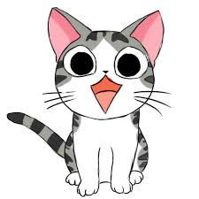
Якщо кожного ранку ви будете постійно нявкати і муркотіти, то в вашому голосі з'являться нові, м'які нотки.

Slide 5
Намагайтеся якомога частіше читати вголос з толком, почуттям і розстановкою. Навчіться дихати правильно, це теж важливо при тренуванні власного голосу. Вимовляєте різні складні слова повільно і чітко, бажано записувати їх на диктофон і періодично прослуховувати.

Slide 6
Для того щоб ваш голос змінився в кращу сторону і звучав красиво і мелодійно, допоможуть також наступні рекомендації.
- Намагайтеся завжди викладати свої думки тактовно. Так само, як і не намагайтеся говорити повільно і нудливо, але в той же час не тараторьте. - Коли ви читаєте статтю в журналі або художню книгу, намагайтеся робити це вголос, при цьому підбираючи необхідну інтонацію.
Мелодія в поступовому низхідному русі, що охоплює три сусідні звуки.
Співайте цю вправу на голосний звук «ю», на склади «лю-лю-лю», «ма-а-а». Слідкуйте, щоб голосний «А» виконувався округло як «О». Тобто, співайте «ма-а-а», а думайте в цей час «мо-о-о».

Slide 7
Освоюйте техніку правильного дихання
Дихання здатне зробити голос приємніше, надати йому несподівану гучність і обсяг, але про це знають тільки вокалісти, оратори і професійні актори. Всі інші вважають за краще підвищувати гучність голосу за рахунок напруги зв'язок, а це призводить до неприємного «плоскому» звуку і високого ризику зовсім його позбутися на якийсь час. У той час як голос, який спирається на дихання, зірвати дуже складно. У правильну дихальну техніку можна включити:
Набір повітря. Набирати повітря слід через ніс в черевну порожнину, намагаючись заповнити їм все вільне місце в районі живота і попереку.
Видачу потоку повітря. Видихати слід широким горлом так, як якщо б ви дихали на руки, щоб їх зігріти.
Правильне положення гортані в момент утворення звуку. Гортань повинна бути опущена до положення, яке вона займає в момент глибокого позіхання. Позіхніть і нащупайте її рукою, а потім простежте, куди вона підніметься.
Суть техніки полягає в тому, що голос утворюється за рахунок коливання зв'язок, а гучність йому надає потік повітря. Таким чином падає навантаження на голосові зв'язки і різко знижується ризик отримати травму при крику або гучному розмові, а звучання набуває обсяг і силу.

Slide 8
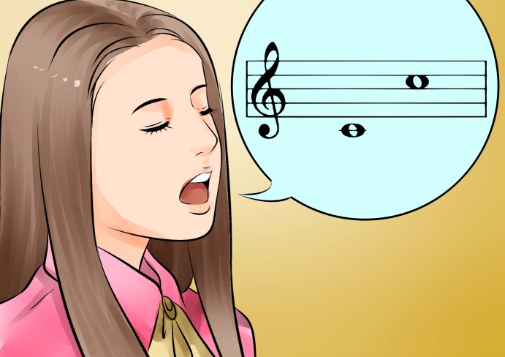
Користуйтеся природними резонаторами
Резонатор - це природна порожнину організму, що відображає і підсилює звук голосу при попаданні в неї. Основні резонатори знаходяться в області від сонячного сплетіння до верхівки і діляться на верхні і нижні. Грудні резонатори використовуються для низького звучання, а головні - для високого.
Щоб зрозуміти, як це працює, виконайте вправу:
Гарненько наберіть повітря.
З зімкнутими губами, але максимально опущеною нижньою щелепою тягніть звук «ммм».
Праву руку стисніть в кулак і почніть несильно постукувати себе по грудях, щоб викликати вібрацію.
Намагайтеся направити звук туди, де відчуваєте вібрацію.
https://www.youtube.com/watch?v=-AoGRuNq7OU

Slide 9
Щодня розминайте голосовий апарат
Щоб зробити свій голос красивим і приємним, роздрукуйте або намалюйте таблицю голосних звуків «і, е, о, у, а, и». З її допомогою можна виконувати безліч різних вправ на розвиток гнучкості і сили голосу. Складність полягає в тому, що всі подібні звукові вправи потрібно виконувати максимально голосно, тому, якщо у вас вдома немає відповідної шумоізоляції, доведеться пошукати місце для репетицій.
Приклад вправи на голос.
Вихідна позиція - стоячи, спина пряма, плечі відведені назад, руки довільно.
Виконуємо дію з голосним звуком, наприклад, покликати людину, яка далеко.
Повторюємо з кожним звуком і назад.
Міняємо дію.
***У цій справі запорука успіху - регулярність. Лише щоденні вправи, які виконуються з належною ретельністю допоможуть досягти хороших результатів.***

Slide 10
Розспівуйтесь і співайте
Правильний вокал включає в себе всі техніки постановки голосу одразу: він вимагає і правильного дихання, і участі резонаторів, і правильного положення гортані, а вокальні розспівування - це та ж сама голосова розминка. Крім того, спів допомагає істотно розширити діапазон голосу і навчитися знімати напругу з м'язів горла. Навіть якщо у вас немає можливості займатися професійно, співайте просто так, це дозволить з часом зробити голос більш приємним. Але співати слід голосно, інакше не буде толку від занять.
Під час співу стежте за положенням гортані, за звуком і за навантаженням на голосові зв'язки. Якщо звук плоский, а в горлі дуже скоро виникають больові відчуття, значить, ви співаєте неправильно. Голос повинен звучати відкрито і об'ємно, відчуття здавленості неприпустимо, м'язи шиї повинні бути максимально розслаблені.
Кричіть в повний голос
Це вправа не стільки на постановку, скільки на психологічне розкріпачення. Для його виконання найкраще підійде місце на відкритому повітрі, на природі, наприклад, в лісі або в горах. І полягає воно всього лише в тому, щоб гарненько прокричали, відчути силу свого голосу, його міць і гнучкість. Зовсім як в дитинстві - відпустити себе і подуріти. Не думайте про те, як будете виглядати з боку, просто отримуйте задоволення і дуже скоро вам вдасться зробити гарний голос.

Slide 11
Те, як звучить ваш голос, насправді важливо, адже саме завдяки цьому, створюється атмосфера, яка вас оточує, ваше самопочуття. Тому працюйте над собою, удосконалюйтеся і розвивайтеся і все у вас буде добре.

